Slide 1
2016305078 최영환
종합 설계

Slide 2
목차
1. 작품의 주제 및 이름
- 주제 및 이름
2. 개발동기
개발동기
3. 관련 연구 및 기술
관련 연구
본 작품과의 비교
4. 개발 모듈
개발 환경
얼굴형 분류 모델

Slide 3
목차
5. 적용 시스템 구조도
시스템 구성도
얼굴형 분류 알고리즘 흐름도
6. 개발 결과 및 분석
얼굴형 분류 모델 학습 결과
예상 결과 화면
7. 결론 및 향후 연구
결론 및 향후 연구

Slide 4
1. 작품의 주제 및 이름
주제 및 작품명
MobileNet 을 이용한 얼굴형 분류 안드로이드 앱 개발
앱 이름
너굴(‘너’의 얼’굴’형)

Slide 5
2. 개발동기
개발동기
개발동기
본인의 얼굴형이 무엇일지 문득 궁금해져 찾아봤으나, 설명 글을 봐도 생각보다 복잡함
정확하게 파악하기 어렵다는 느낌이 들어 ‘학습된 딥러닝 모델이 알려주면 편하겠다’ 라는 생각으로 기획 시작
필요성
얼굴형에 맞는 머리, 패션 등 외모를 가꾸는 것에 대한 관심은 꾸준히 많아 왔음
얼굴인식 기능 및 얼굴형 결과를 사용하여 다양한 서비스로의 파생이 가능함

Slide 6
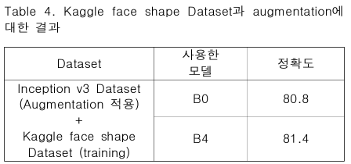
3. 관련 연구 및 기술
관련 연구
관련 연구
얼굴 모양 분류에 대한 Image Augmentation 적용(박정원, 모현수, 금오공과대학교 컴퓨터공학과)
한국컴퓨터정보학회 하계학술대회 논문집 제 29권 제2호 (2021. 07)
Dataset : Kaggle face shape Dataset(5가지 모양별 800개씩 총 4000개)
Model : EfficientNet B0, B4

Slide 7
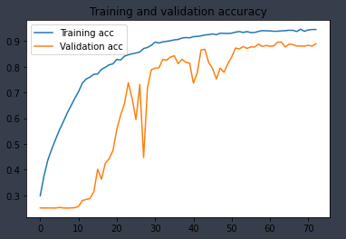
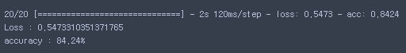
3. 관련 연구 및 기술
본 작품과의 비교
본 작품과의 비교
데이터 추가 수집
사전 훈련된 모델을 사용하고, 모바일 환경에 적합하도록 모델 파라미터의 수를 최소화 함
기준이 애매한 얼굴형을 제외하여 5가지의 모양이 아닌 4가지의 모양만을 학습 시킴
기존 : 긴 얼굴형, 심장형, 계란형, 둥근형, 사각형
수정 : 긴 얼굴형 제외
Dataset : Kaggle face shape Dataset + 자체 수집 데이터(총 12,000개)
Model : MobileNetV3Large 기반 자체 학습 모델
Test Dataset 에 대하여 앞선 연구보다 높은 84.24% 의 정확도 달성

Slide 8
4. 개발 모듈
개발 환경
OS
Windows 10 Pro / Ubuntu 22.04 LTS
Language
Kotlin / Python
IDE
Android Studio Arctic Fox(2020.3.1.)
Deep Learning
TensorFlow / Keras
DataBase
MySQL
Cloud Server
AWS EC2

Slide 9



4. 개발 모듈
데이터 셋
Data Set & Pre Processing
얼굴형 분류 데이터 셋을 Kaggle 과 Google 에서 수집하여 준비
최초에는 Kaggle 의 데이터 셋 만을 적용하였으나, 제대로 학습이 되지 않아 Google 에서 데이터 셋을 추가
데이터 셋이 추가 되었음에도 높은 성능을 내지 못함. 얼굴만이 있는 데이터 셋을 사용하는 것이 좋다는 판단
Python dlib 라이브러리를 사용하여 각 이미지에서 얼굴부분만을 추출한 뒤 데이터 셋으로 사용
Tensorflow 의 ImageDataGenerator 를 사용하여 (224 x 224 x 3) 크기로 reshape 하여 사용

Slide 10
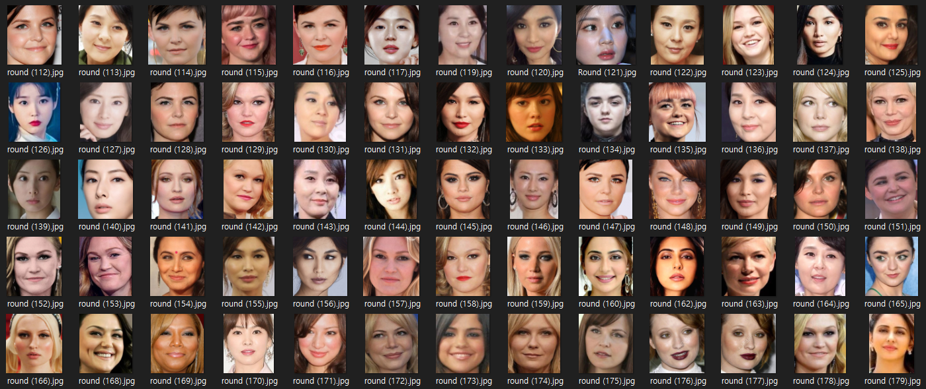
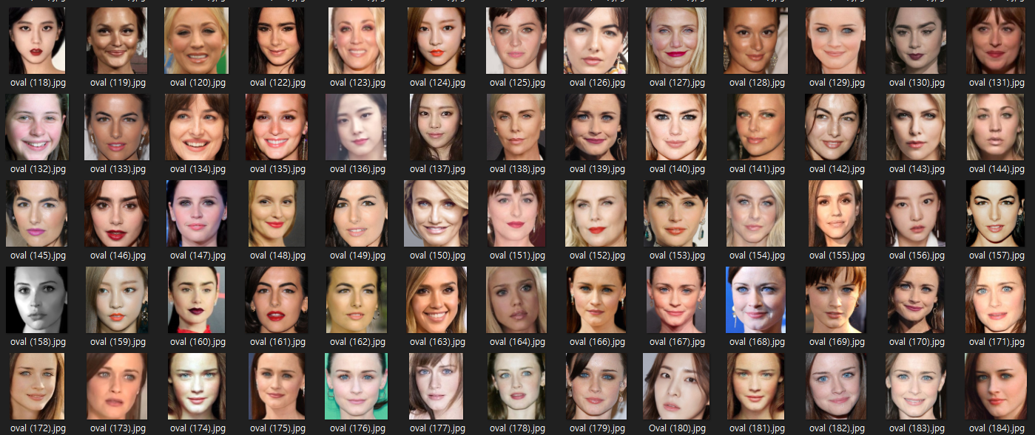
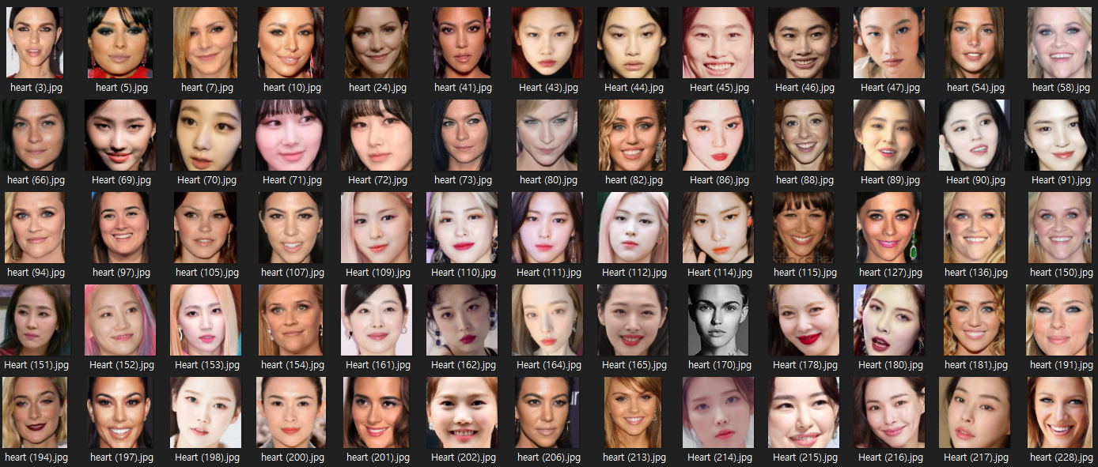
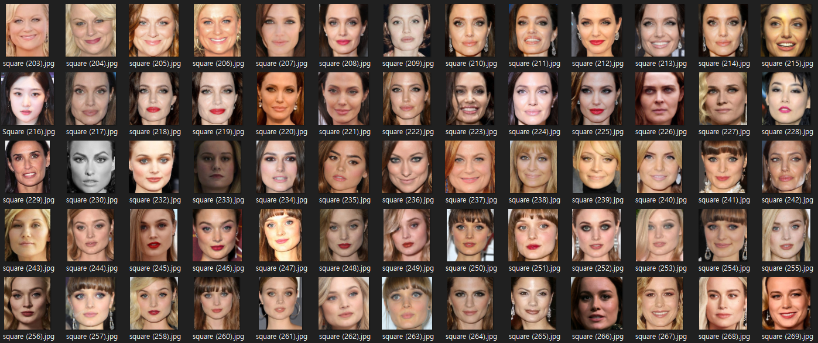
4. 개발 모듈
데이터 셋
Data Set Samples

Slide 11
4. 개발 모듈
딥러닝 모델
Deep Learning Model Architecture
수집한 정면 이미지를 전처리하여 데이터 셋으로 사용
사전 훈련된 MobileNetV3Large 사용
과적합 방지와 성능향상을 위해 추가로 1개의 GlobalAveragePooling2D 레이어와 2개의 FC 레이어를 추가함
2개의 FC 레이어 사이에는 과적합 방지를 위한 Dropout 레이어가 있음
다중 분류이므로, 마지막 FC 레이어는 활성화 함수로 Softmax 함수를 사용하였으며 손실 함수로는 Categorical Cross Entropy 함수를 사용하였음
MobileNetV3Large
Global
Average
Pooling2D
(GAP)
FC
FC

Slide 12


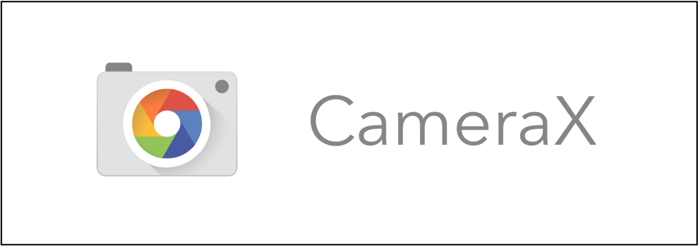
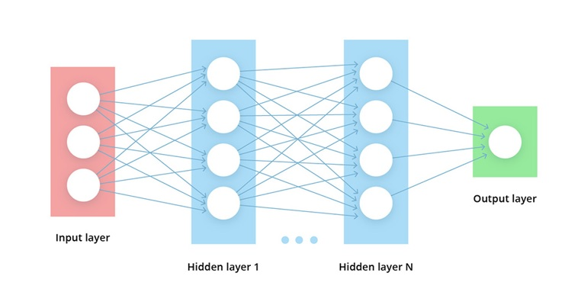
5. 적용 시스템 구조도
시스템 구성도
카메라 사용
및
사용자 영상 정보 수집
사용자 정보 전송
및
서비스 요청
사용자 영상 전송
사용자 얼굴 이미지
서비스 제공
앱
사용자 얼굴형 전송
얼굴형 분류 결과
사용자
얼굴형 분류
딥러닝 모델

Slide 13
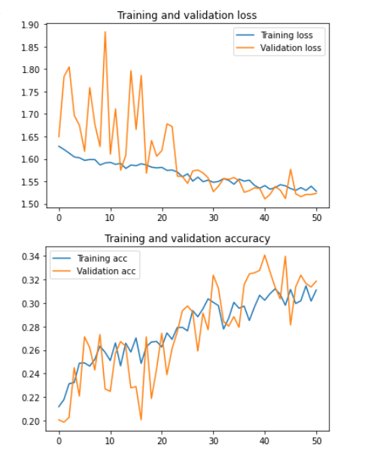
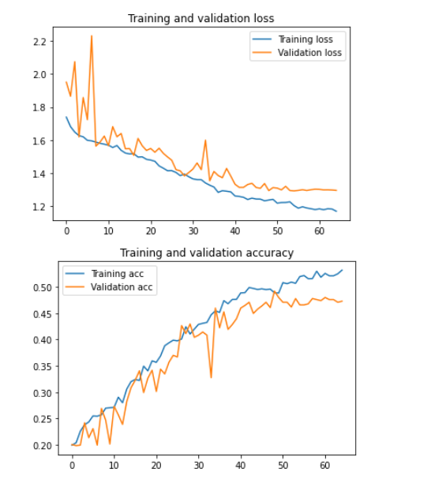
6. 개발 결과 및 분석
딥러닝 학습 결과 관측
VGGNet, ResNet, AlexNet, VGG-16 등 다양한 모델을 베이스 모델로 사용하여 전이학습으로 딥러닝 학습을 진행해 보았지만, 아래 그래프와 같이 정확도가 50%를 넘기지 못하였음

Slide 14
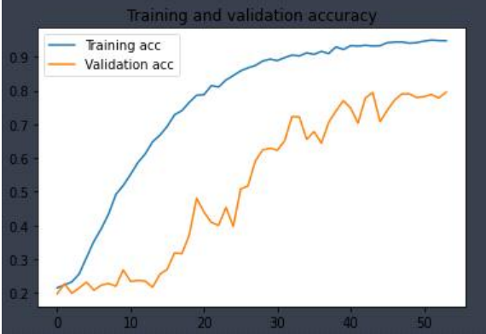
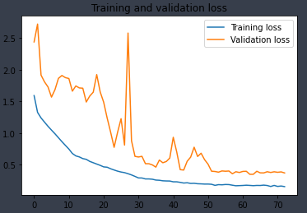
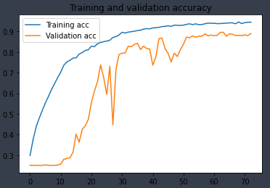
6. 개발 결과 및 분석
딥러닝 학습 결과 관측
데이터셋을 추가하여 변화를 주고 새로운 모델인 MobileNetV3Large를 사용하여 전이 학습을 진행하자 상당히 좋은 성능을 보였으며, 결과적으로 83%의 검증 정확도를 달성시키는 좋은 모델을 완성하였음
이후 데이터셋을 한번 더 추가하여 90%에 도달하려 하였으나, 비슷한 정확도인 84% 에 그침
좌 : ① 의 모델 결과 우 : ② 의 모델 결과

Slide 15
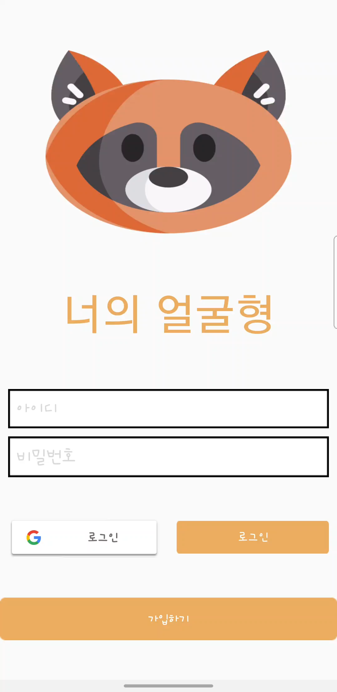
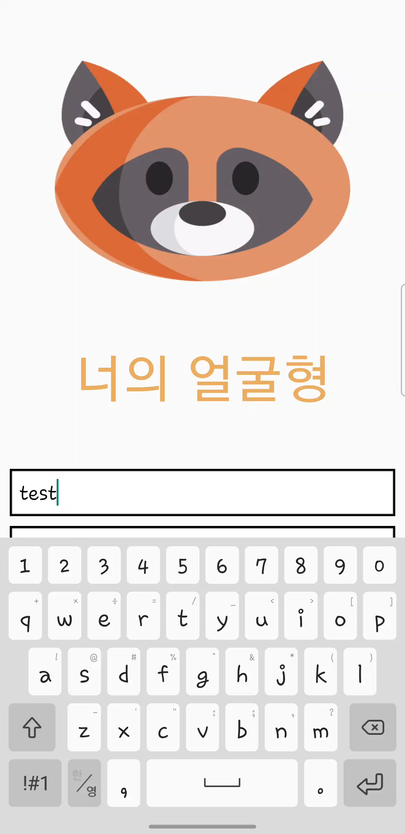
6. 개발 결과 및 분석
시연 영상
얼굴형 분류
얼굴형 재분류

Slide 16
7. 결론 및 향후 연구
결론 및 향후 연구
※ 결론
딥러닝 모델 목표 성능 달성(80% 이상)
앱 개발 완료
※ 향후 연구
얼굴형 분류, 얼굴 인식 관련 기능이나 서비스로의 확장 가능
얼굴형 분류 모델의 성능 향상
같은 사람임에도 다른 결과가 나오기도 함(각도, 조명, 얼굴 표정 등 외부 요인에 의한 결과 값의 확률 변화)
전문가의 판단으로 구성되지 않은 데이터 셋(1인 개발의 한계, 완벽한 데이터 셋이라고 보기는 힘듦)

Slide 17
Thank You

